Slide 1
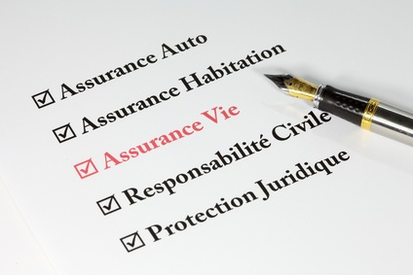
Chap. 8 – La gestion des risques liés à la personne et des biens
3. Gérer les contrats d’assurance
3.1. Suivre les échéances et les règlements
Les primes d’assurance sont payables
d’avance et en une seule fois (année)
ou fractionnée (semestrielle, trimestrielle ou mensuelle).
La garantie cesse si l’entreprise ne règle pas ses primes.
=> L’entreprise doit être à jour de ses paiements pour rester assurée.

Slide 2
3.1. Suivi des échéances et des règlements
Le Code des assurances impose
des règles en cas de défaut ou de retard de règlement.
« … À défaut de paiement d’une prime ou d’une fraction de prime, dans les dix jours de son échéance, […], la garantie ne peut être suspendue que trente jours après la mise en demeure de l’assuré. […] L’assureur a le droit de résilier le contrat dix jours après l’expiration du délai de trente jours mentionné au deuxième alinéa du présent article. »
Echéance (J)
Mise en demeure (J+10)
Suspension garantie (J+40)
Résiliation (J+50)
La garantie reste donc acquise 40 jours après la date d’échéance et la mise en demeure ne suspend pas la garantie.
Par contre, la garantie cesse au-delà de ce délai.

Slide 3
3.2. Suivre les contrats et les garanties
L’assureur est à l’origine d’une proposition de modification du contrat d’assurance
Il doit recueillir l’accord de l’assuré qui sera matérialisé par un avenant au contrat.
L’assuré est à l’origine d’une demande de modification du contrat d’assurance
Il doit envoyer une proposition de modification du contrat à son assureur.
Une lettre recommandée est conseillée.
De nouvelles garanties peuvent être imposées par la loi.
=> L’assuré ne peut pas les refuser.

Slide 4
3.2. Suivre les contrats et les garanties
Aggravation du risque ou apparition de risques nouveaux
L'assuré doit obligatoirement signaler à l’assureur toute aggravation des risques couverts par son contrat d'assurance ou tout nouveau risque (article L. 113-2 du Code des assurances).
La déclaration doit être faite dans les
15 jours qui suivent l’apparition ou l’aggravation du risque.

